Slide 1


Zakopane, 08/05/2004 r.
Metody konstruowania skutecznych strategii inwestycyjnych
na rynku FOREX
Tomasz Marek
EFIX Polska
tm@efixpolska.com

Slide 2
Schemat prezentacji :
1. Definicja strategii inwestycyjnej
2. Dlaczego należy posiadać strategię inwestycyjną ?
3. Lista pytań pomocnych przy budowie strategii inwestycyjnej
4. Z jakich elementów się składa
a) zasady zajmowania pozycji
b) zasady ustanawiania początkowych zleceń STOP
c) kontrola pozycji
d) sposoby zamknięcia pozycji
5. Rodzaje strategii inwestycyjny
6. Jak zacząć ?
7. Szczegółowe omówienie strategii wybić z konsolidacji
8. Podsumowanie i wnioski
Zakopane, 08.05.2004 r.

Slide 3
Co to jest strategia inwestycyjna ?
Strategia inwestycyjna to zespół reguł i wzorów zachowania, przy pomocy których inwestor zamierza realizować swe dyspozycje kupna i sprzedaży na danym rynku.
Zakopane, 08.05.2004 r

Slide 4
Dlaczego należy posiadać strategię inwestycyjną ?
* decyzje inwestycyjne muszą być podejmowane
automatycznie
* aspekty psychologiczne powinny zostać
ograniczone
(zaufanie do przetestowanej wcześniej strategii)
* czynniki zewnętrzne powinny być zniwelowane do
minimum
Zakopane, 08.05.2004 r

Slide 5
Lista pytań pomocnych przy budowie indywidualnej strategii inwestycyjnej
* Jaki horyzont inwestycyjny ?
- wielkość aktywów
- odległość zleceń obronnych
* Jaki czas możemy poświęcić na inwestycje ?
- strategie długoterminowe a wielkość posiadanych kapitałów
- strategie ciągłej obecności na rynku
- strategie okresowej (wybiórczej) obecności na rynku
* Jaki styl inwestycyjny odpowiada nam najbardziej ?
- gra zgodna z trendem czy gra na jego odwrócenie
Zakopane, 08.05.2004 r

Slide 6
Elementy, z których powinna składać się strategia inwestycyjna
a) zasady zajmowania pozycji
b) zasady ustanawiania początkowych zleceń STOP czyli
określenie kiedy się pomyliliśmy
c) kontrola pozycji kiedy rynek idzie zgodnie z naszym
założeniem
d) sposoby zamknięcia pozycji
Zakopane, 08.05.2004 r

Slide 7
Zasady zajmowania pozycji
* Metoda otwarcia pozycji musi być obiektywna i w pełni automatyczna
* Dobra metoda wejścia na rynek powinna się od razu z nim synchronizować
Generalnie metody otwierania pozycji można podzielić na kilka kategorii :
* wybicia z formacji czy kanałów oraz przełamania trendów
* metody wskaźnikowe : np. gra na odwrócenie trendu; synchronizacja z rynkiem czyli
wejście w trend
* inne metody - np. pochodzące ze świeczek japońskich.
Zakopane, 08.05.2004 r

Slide 8
Zasady ustanawiania początkowych zleceń STOP
Co to jest STOP początkowy ?
Jest to zlecenie STOP, który chroni nas przed nadmiernymi stratami
jeśli okaże się, że nasza pozycja jest błędna.
STOP początkowy może być stawiany w dwojaki sposób :
A ) jako zanegowanie sygnału decydującego o wejściu na rynek
B ) jako stały poziom od otwarcia pozycji ( np. trailing stop).
Zakopane, 08.05.2004 r

Slide 9
Sposoby zamknięcia pozycji:
Generalnie są uzależnione od naszego horyzontu inwestycyjnego – im krótszy jest to okres tym metody powinny przechodzić z metod wskaźnikowych w kierunku metod kontroli pozycji za pomocą zleceń Trailing STOP.
Zakopane, 08.05.2004 r

Slide 10
Rodzaje strategii inwestycyjnych
( podział ze względu na czas obecności na rynku)
* strategia wybiórczej obecności na rynku
(wybicia z konsolidacji i kanałów oraz wskaźnikowa synchronizacja z trendem rynku)
zaangażowanie : długa, krótka lub bez pozycji, generalnie metody te zajmują się wyszukiwaniem okazji inwestycyjnych i unikaniem sytuacji dwuznacznych, dobrze zastosowane potrafia omijać większość ruchów w obrębie konsolidacji.
* strategie ciągłej obecności na rynku
zamkniecie pozycji długiej jest jednocześnie otwarciem pozycji krótkiej, kiedy jeden z parametrów trendu ulega zmianie ( np. zmienność) strategie te mają kłopoty z generowaniem zyskownych transakcji, wejście rynku w konsolidacje zazwyczaj powoduje serię strat, najlepsze metody osiąga stosując się naprzemiennie różne uzupełniające się modele inwestycyjne – np. gra z trendem i gra na zmienność (punkty zwrotne)
Zakopane, 08.05.2004 r

Slide 11
Od czego zacząć przystępując do budowy
strategii inwestycyjnej :
* Rozpoznać rynek, na którym będziemy działać
Rynek FOREX
- Wysoko lewarowany co wpływa na gwałtowność ruchów
- Duża zmienność
- Ciągły handel – zazwyczaj brak luk – możliwość szacowania ryzyka
- Łatwość gry na wzrosty jak i na spadki
- Rynek bardzo techniczny, płynny a przez to praktycznie odporny na manipulacje
Zakopane, 08.05.2004 r

Slide 12
Od czego zacząć przystępując do budowy
strategii inwestycyjnej :
* Określić metody sprawdzające się na nim najlepiej
Metoda wybić z konsolidacji
synchronizacja z trendem
wykorzystywana jest dynamikę ruchu podczas ewidentnych sygnałów kontynuacji lub odwrócenia trendu
obiektywnie identyfikuje dokonującą się zmianę trendu lub sygnały jego kontynuacji
dynamika ruchu związana jest z masowym wchodzeniem na rynek oraz masowym zamykaniem pozycji
niezgodnych z trendem
Zakopane, 08.05.2004 r

Slide 13
Od czego zacząć przystępując do budowy
strategii inwestycyjnej :
* Zastosować odpowiednie narzędzia
Odpowiednie platformy transakcyjne
Rodzaje zleceń – stop entry, główne i zależne, trailing stop
Gwarancja wykonania zleceń po określonych cenach
Zakopane, 08.05.2004 r

Slide 14
Strategia wybiórczej obecności na rynku na przykładzie
wybić z konsolidacji
* Bardzo popularna, prosta i w efektywna metodą gry na wszystkich płynnych rynkach w tym na rynku walutowym
* Konsolidacje to wynik chwilowej równowagi miedzy popytem a podażą - wybicie z nich oznacza ze jedna strona przejęła nad nim kontrolę
* Konsolidacje są zwykle przystankiem przed kontynuacją dotychczasowego trendu jednak specyficzne rodzaje często odwracają dotychczasowy trend
* U podstaw tej metody stoi masowe wchodzenie na rynek jak również zamykanie błędnych pozycji w wyniku pokonania dających się łatwo zidentyfikować wsparć i oporów - to powoduje że ruch wybijający jest silny i dynamiczny a zatem stwarza szanse osiągnięcia zysku
* Linie ograniczające konsolidację dają nam czytelne poziomy wsparcia i oporu, których pokonanie określi kierunek kolejnego ruchu. To z kolei powoduje, że możemy wcześniej ustawić odpowiednie zlecenia wejścia na rynek , zlecenia chroniące otwartą już pozycję oraz zlecenia realizujące zysk.
* Kształt konsolidacji może nam powiedzieć coś więcej o prawdopodobieństwie kierunku kolejnego ruchu oraz o jego potencjalnym zasięgu (tabela)
Zakopane, 08.05.2004 r

Slide 15
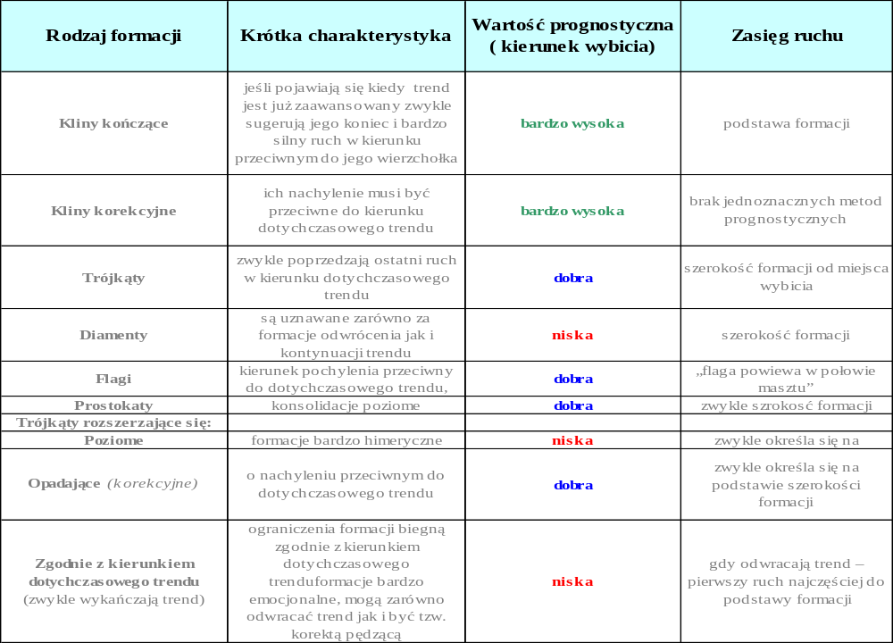
Zakopane, 08.05.2004 r.

Slide 16
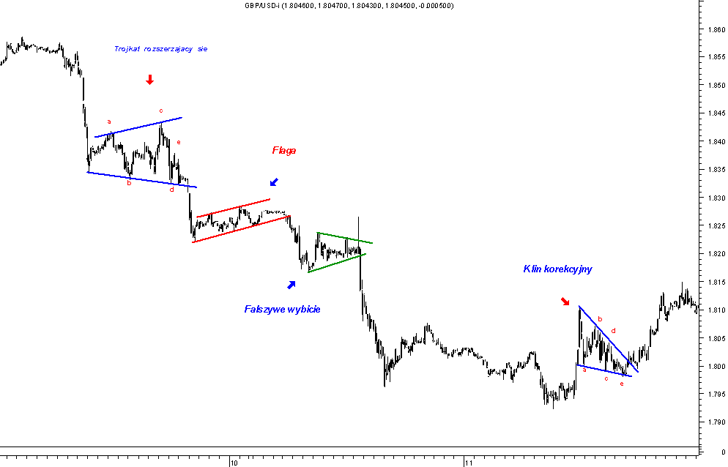
Rodzaje konsolidacji KLIN KOREKCYJNY
Krótka charakterystyka : Ich nachylenie musi być przeciwne do kierunku dotychczasowego trendu Wartość prognostyczna : Bardzo wysoka Zasięg ruchu : Brak jednoznacznych metod prognostycznych
Zakopane, 08.05.2004 r.

Slide 17
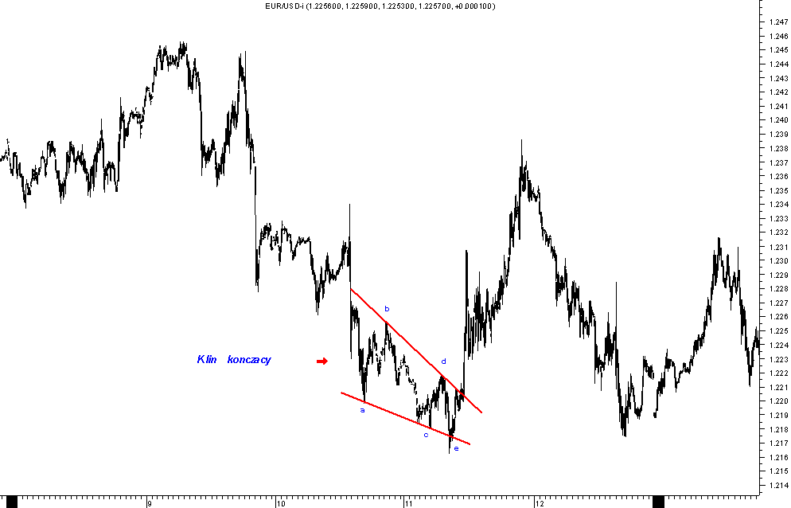
Rodzaje konsolidacji KLIN KOŃCZĄCY
Krótka charakterystyka : Jeśli pojawiają się kiedy trend jest już zaawansowany zwykle sugerują jego koniec i bardzo silny ruch w kierunku przeciwnym do jego wierzchołka Wartość prognostyczna : Bardzo wysoka Zasięg ruchu : Podstawa formacji
Zakopane, 08.05.2004 r.

Slide 18
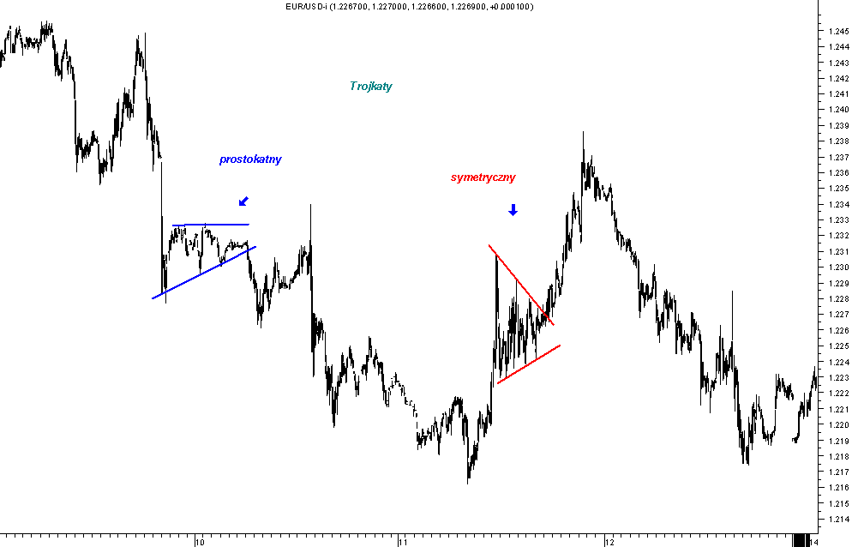
Rodzaje konsolidacji Trójkąty
Krótka charakterystyka : Zwykłe poprzedzają ostatni ruch w kierunku dotychczasowego trendu Wartość prognostyczna : Dobra Zasięg ruchu : Szerokość formacji od miejsca wybicia
Zakopane, 08.05.2004 r

Slide 19
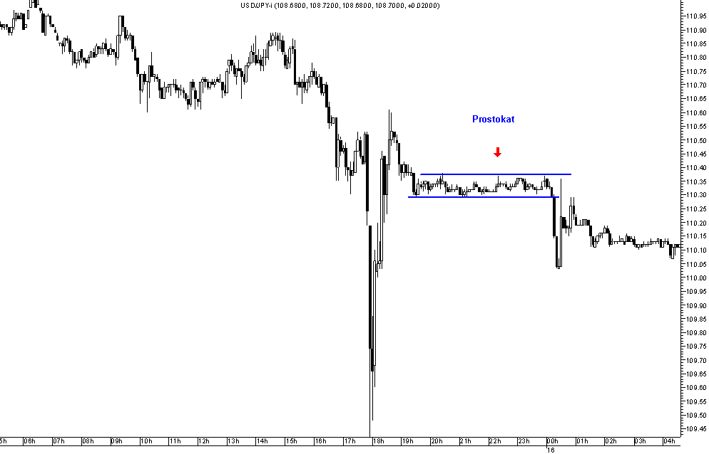
Rodzaje konsolidacji PROSTOKĄT
Krótka charakterystyka : Konsolidacje poziome Wartość prognostyczna : Dobra Zasięg ruchu : Zwykle szerokość formacji lub wielkość ruchu poprzedzającego formację
Zakopane, 08.05.2004 r

Slide 20
Rodzaje konsolidacji FLAGA
Krótka charakterystyka : Kierunek pochylenia przeciwny do dotychczasowego trendu Wartość prognostyczna : Dobra Zasięg ruchu : „Flaga powiewa w połowie masztu”
Zakopane, 08.05.2004 r.

Slide 21
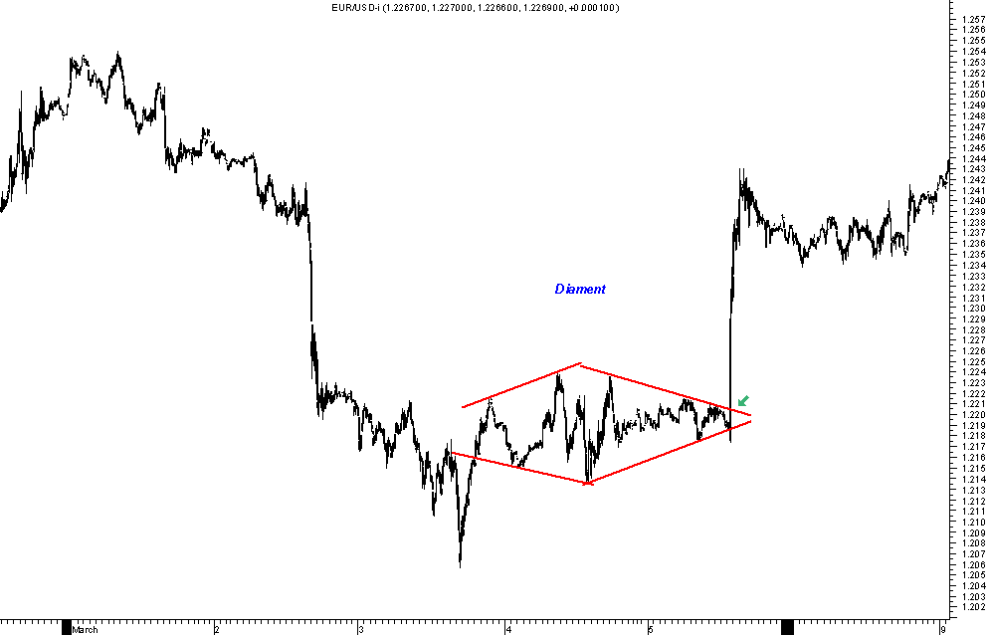
Rodzaje konsolidacji DIAMENT
Krótka charakterystyka : Są uznawane zarówno za formacje odwrócenia jak i kontynuacji trendu Wartość prognostyczna : Niska Zasięg ruchu : Szerokość formacji
Zakopane, 08.05.2004 r.

Slide 22
Rodzaje konsolidacji Trójkąt rozszerzający się poziomy
Krótka charakterystyka : Formacje bardzo chimeryczne Wartość prognostyczna : Niska Zasięg ruchu : Zwykle określa się na podstawie szerokości formacji ale w przypadku odwrócenia trendu pierwszy ruch jest zazwyczaj dużo większy
Zakopane, 08.05.2004 r

Slide 23
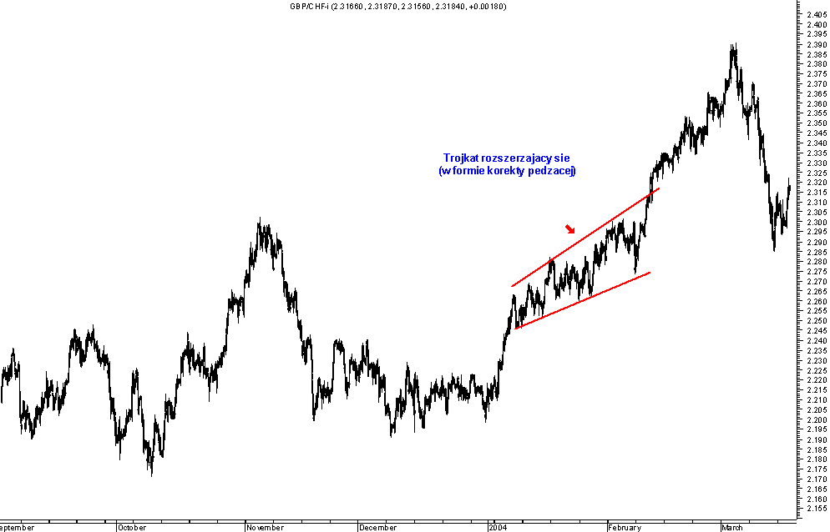
Rodzaje konsolidacji TRÓJKĄT ROZSZERZAJĄCY SIĘ (korekta pędząca)
Krótka charakterystyka : Ograniczenia formacji biegną zgodnie z kierunkiem dotychczasowego trendu Formacje bardzo emocjonalne, mogą zarówno odwracać trend jak i być tzw. korektą pędzącą Wartość prognostyczna : Niska Zasięg ruchu : Gdy odwracają trend – pierwszy ruch najczęściej do podstawy formacji
Zakopane, 08.05.2004 r.

Slide 24
Wybicia z konsolidacji - elementy strategii :
a) otwarcie pozycji – zlecenia składane przed wybiciem z konsolidacji wyłącznie w kierunku zgodnym z
zasadami prawdopodobieństwa dla poszczególnych formacji
b) zlecenie STOP początkowy – odległość zlecenia obronnego od ograniczenia formacji – maksymalnie
na 1/3 jej wysokości dla formacji o ograniczeniach równoległych lub
rozszerzających się
c) kontrola pozycji podczas trwania trendu oraz zamkniecie pozycji – w małych konsolidacjach –
przez manualne podnoszenie zlecenia obronnego – pozycja znajdzie się
w kleszczach zlecenia obronnego i zlecenia limit i jedno z nich ją zamknie
- w większych konsolidacjach najlepsze efekty dają zlecenia treiling stop.
Zakopane, 08.05.2004 r

Slide 25
Na czym polega i z czego się składa gra na wybicia z konsolidacji ?
1. Inwestycje powinny być dokonywane na parach, których składnikami są EURO,
USD, GBP, CHF, JPY. Są to rynki najbardziej płynne a zlecenia STOP i limit są na
nich gwarantowane.
2. Cel pierwszy – odszukać konsolidacje o ile takowe się tworzą
3. Cel drugi – konsolidacja musi być zaawansowana – identyfikujemy a nie
zgadujemy
4. Cel trzeci – przyporządkowujemy konsolidację do danej grupy
5. Zlecenia - formacje kontynuacji - zlecenia wyłącznie w kierunku
poprzedzającego je trendu; formacje dwuznaczne – np. diament - zlecenia nad i
pod formacją; formacje odwrócenia – tylko w kierunku przeciwnym do
dotychczasowego trendu
6. Rodzaje wykorzystywanych zleceń – główne i zależne (DB2) lub
STOP ENTRY + trailing stop
Zakopane, 08.05.2004 r

Slide 26
Na czym polega i z czego się składa gra na wybicia z konsolidacji ?
WAŻNE : cena na wykresie jest ceną kupna co oznacza, że cena w zleceniu
wejścia na rynek (przy długiej pozycji) powinna być powiększona o spread
8. WAŻNE : przy strategiach krótkoterminowych niezwykle istotne jest aby % zyskownych transakcji był jak najwyższy – w zasadzie musi on być większy od 50 %. Przy takim podejście bardzo ważna jest ochrona osiągniętych już („papierowych”) zysków. Zwykle robi się to tak, że po wykonaniu pewnego ruchu przez rynek w kierunku zgodnym z naszą pozycją (np. 15 pipsów) zlecenie STOP podnosimy w taki sposób aby ewentualny ruch przeciwko naszej pozycji spowodował jej zamkniecie co najmniej na „0”.
Zakopane, 08.05.2004 r

Slide 27
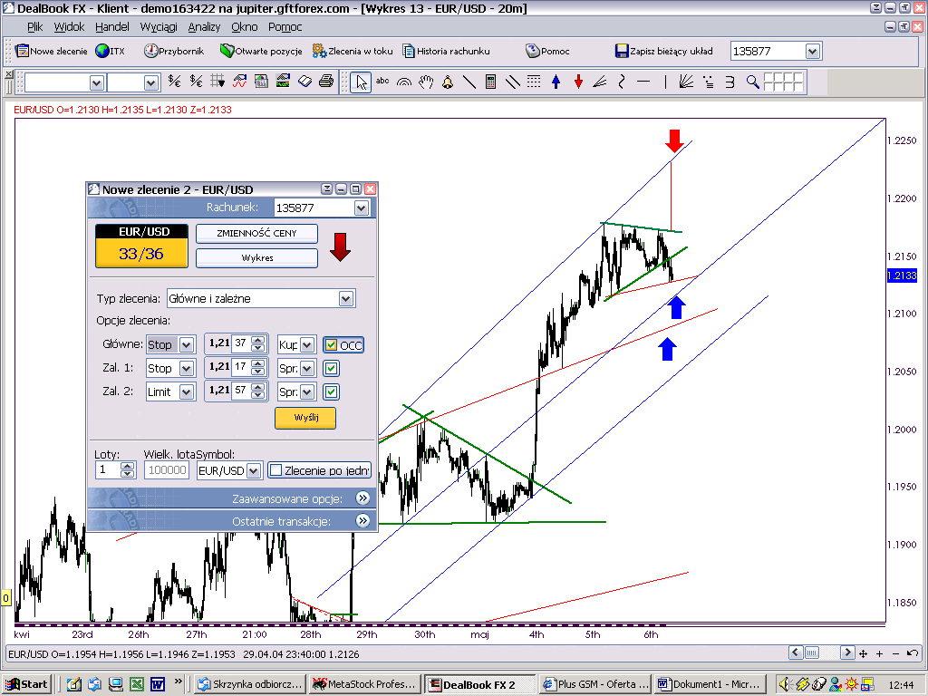
Zakopane, 08.05.2004 r

Slide 28
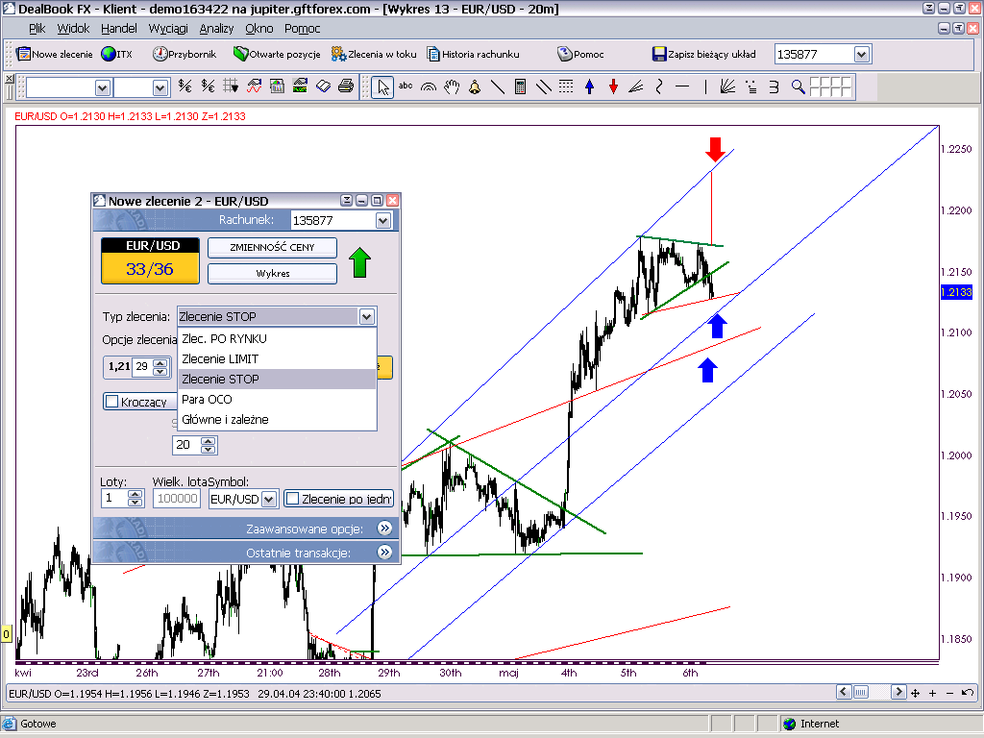
Zakopane, 08.05.2004 r

Slide 29
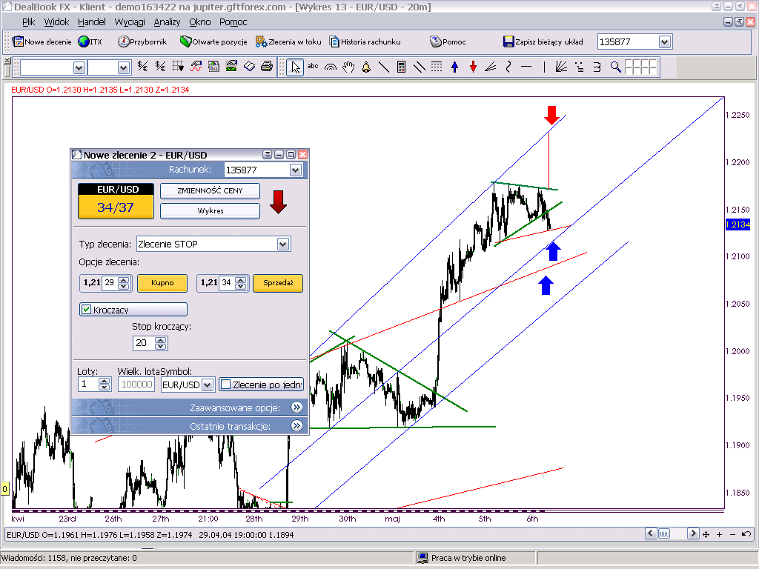
Zakopane, 08.05.2004 r

Slide 30
Podsumowanie i wnioski :
* Strategia inwestycyjna to zespół reguł i wzorów zachowania, przy pomocy których inwestor zamierza realizować swe dyspozycje kupna i sprzedaży na danym rynku.
* Odpowiednio skonstruowana strategia inwestycyjna wprowadza automatyzm w podejmowaniu decyzji.
* Każda strategia powinna składać się ze ściśle określonych elementów : metody zajęcia pozycji, metody kontroli ryzyka początkowego, zasad kontroli pozycji podczas trwania trendy oraz zasad zamknięcia pozycji.
* Strategia inwestycyjna powinna być dopasowana do czasu, który możemy poświęcić na inwestycje, naszego charakteru jak również do wielkości zarządzanych przez nas aktywów.
Zakopane, 08.05.2004 r

Slide 31
KONIEC
Zakopane, 08.05.2004 r

Slide 32
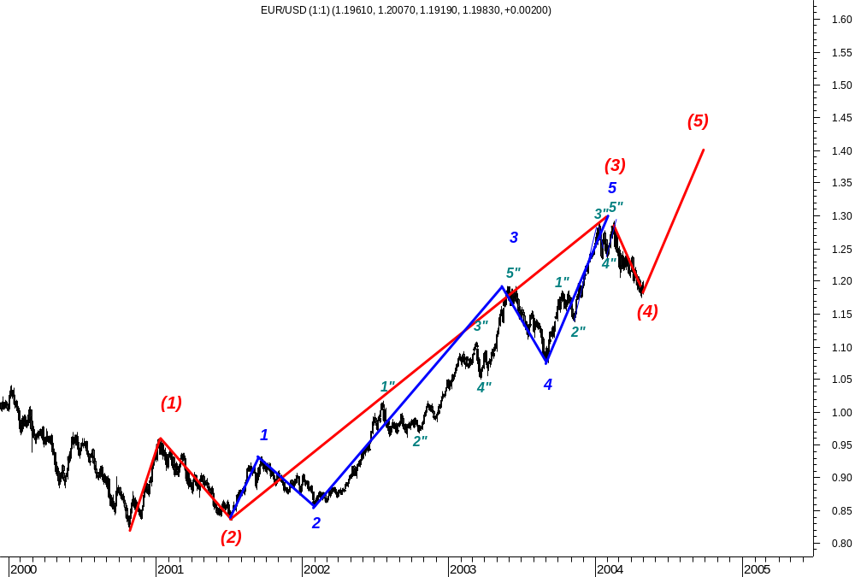
Zakopane, 08.05.2004 r

